Slide 1
OTT 서비스
버전 | Ver_1.0
개발기간 | 2023.08.28~2023.09.19
소속 | 4조 ㅎㅎㅎㅎㅎㅎ
발표자 | @@@

Slide 2
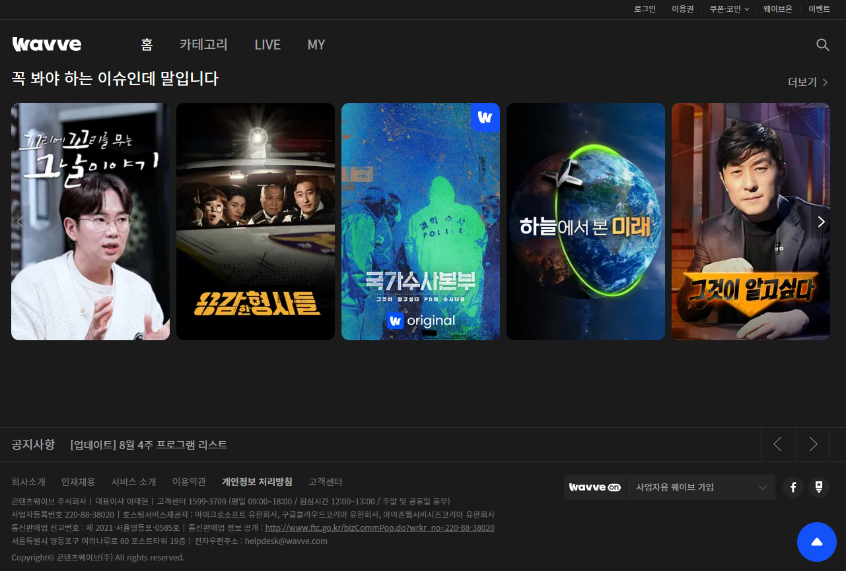
Page Title | 메인 페이지 | Screen ID |  | Author | 프론트 | Date | 2023.08.28
Screen Path | HOME>Main
Description
1 | 로그인, 회원가입 이벤트 페이지로 이동
2 | 메인 페이지로 이동 홈, 카테고리, My페이지 이동 입력 키워드로 검색기능 (제목 | 장르 | 배우 검색)
3 | 추천 카테고리 페이지로 이동 썸네일 클릭 시 영화 재생 페이지로 이동 화살표 클릭 시 다음 항목 출력 더보기 클릭 같은 카테고리 항목 출력
4 | 공지사항 페이지로 이동 회사소개 및 고객센터이동
5 | 버튼 클릭 시 사이트 맨 위쪽으로 이동
6
7
Check Point
1,2,4,5번은 모든 사이트 고정 공지사항과 메인 배너는 1초마다 바뀜
Related ID
1
2
3
4
5

Slide 3
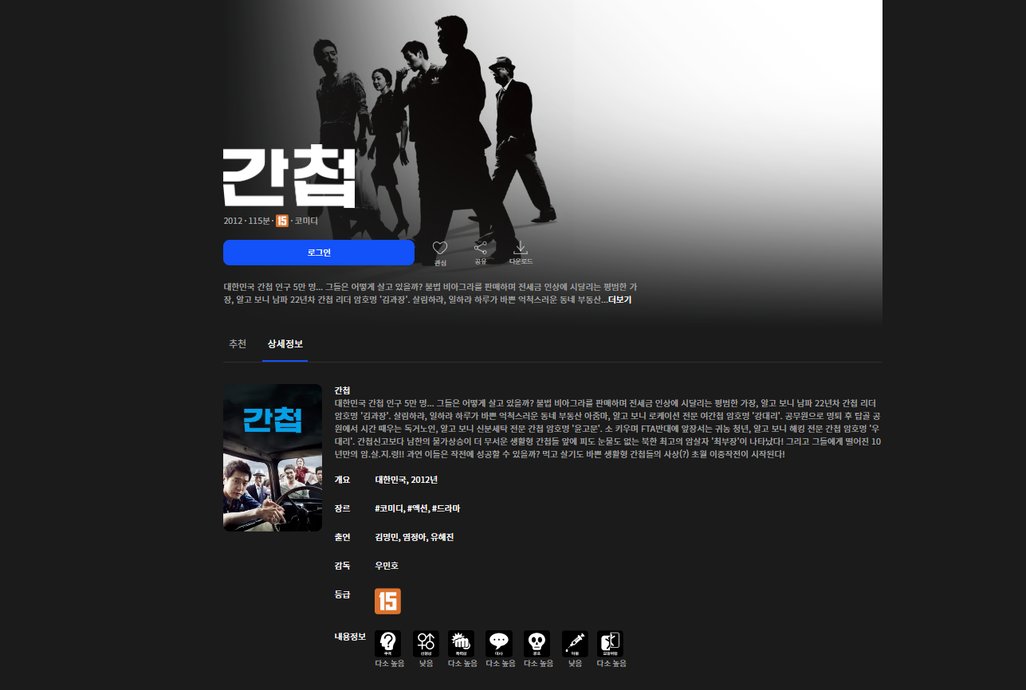

Page Title | 영화 재생 페이지 | Screen ID |  | Author | 프론트 | Date | 2023.08.28
Screen Path | HOME>(영화제목)시청페이지
Description
1 | 로그인, 회원가입 이용권 페이지로 이동 조건만족시 영상 시청 가능
2 | 관심 버튼 클릭 시 하트가 채워지고 MY페이지에 영상 추가 공유버튼 클릭 시 SNS플랫폼 이동 (카카오, 네이버 등)
3 | 추천 카테고리 페이지로 이동 더보기 클릭 시 상세정보 출력
4 | 영화 상세정보 출력 배우, 장르 클릭 시 자동으로 검색어 입력 후 검색
5 | 버튼 클릭 시 사이트 맨 위쪽으로 이동
6
7
Check Point
조건만족 = 로그인 + 이용권구매
Related ID
1
2
3
4
5

Slide 4
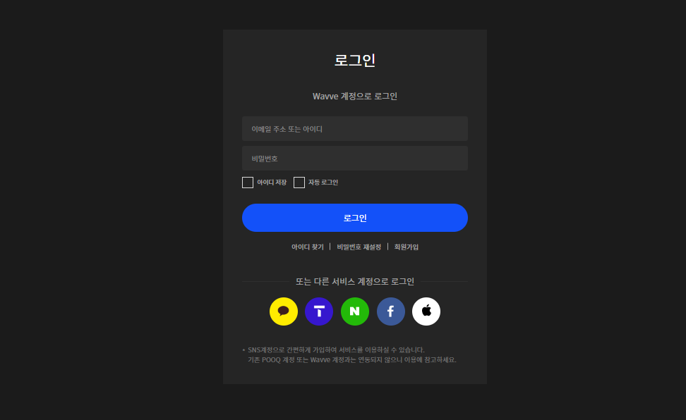
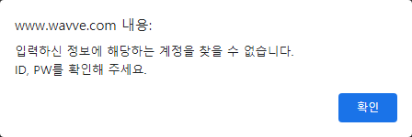

Page Title | 로그인 페이지 | Screen ID |  | Author | 프론트 | Date | 2023.08.28
Screen Path | MAIN>LOGIN
Description
1 | 이메일 주소와 비밀번호 입력
2 | Validation Check 로그인
3 | 다른 서비스의 계정으로 로그인 카카오 네이버 페이스북 등 로그인 페이지로 이동
4
5
6
7
Check Point
다른 서비스 계정으로 로그인 기능은 구현X Validation Check 후 Alert창
Related ID
1
2
3

Slide 5
Page Title |  | Screen ID |  | Author | 프론트 | Date | 2023.08.28
Screen Path
Description
1
2
3
4
5
6
7
Check Point
Related ID
1
2
3
4
5

Slide 6
감사합니다

